Slide 1

Планировщик задач
Бюджетное учреждение профессионального образования Ханты-Мансийского автономного округа-Югры «Нижневартовский социально-гуманитарный колледж»
Выполнил: Гринев Данил Олегович
Обучающийся 223 СА/1 группы
Руководитель: Яковенко Роман Сергеевич
Нижневартовск 2025

Slide 2

Цель работы заключается : Разработать планировщик задач, который будет эффективно работать и будет удобен любому пользователю в усвоении.
Цель

Slide 3
Задачи
1.Рассказать про его возможности
2. Разработать интерфейс для добавления, просмотра и удаления задач в реальном времени.
3. Создать механизм запуска функций через строго заданные интервалы времени.

Slide 4
Возможности
Изоляция
Сбой одного модуля не вызывает «эффекта домино» и не обрушивает всё приложение.
Ресурсоэффективность
Использование модуля threading вместо multiprocessing позволяет всем задачам работать в едином адресном пространстве памяти, что значительно снижает накладные расходы на RAM.
Стабильность
Пользователь не может вывести программу из строя случайной опечаткой или вводом неверной команды. Система выдаст предупреждение и продолжит работу, ожидая корректного ввода.

Slide 5
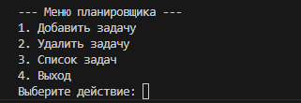
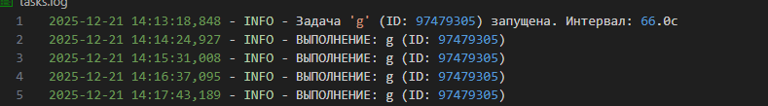
Выбор действий
Демонстрация
Файл с логами

Slide 6
Планировщик задач
Бюджетное учреждение профессионального образования Ханты-Мансийского автономного округа-Югры «Нижневартовский социально-гуманитарный колледж»
Выполнил: Гринев Данил Олегович
Обучающийся 223 СА/1 группы
Руководитель: Яковенко Роман Сергеевич
Нижневартовск 2025

